Slide 1
IT’da basqa tarawlar da bar:

Slide 2
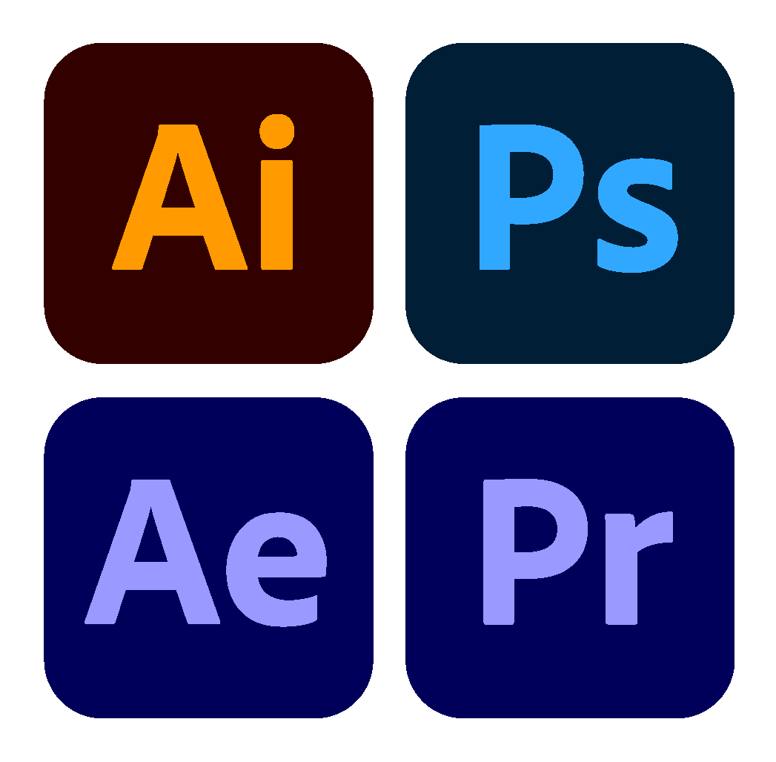

Slide 3

Adobe PhotoShop’da neler qılıw múmkin?

Slide 4
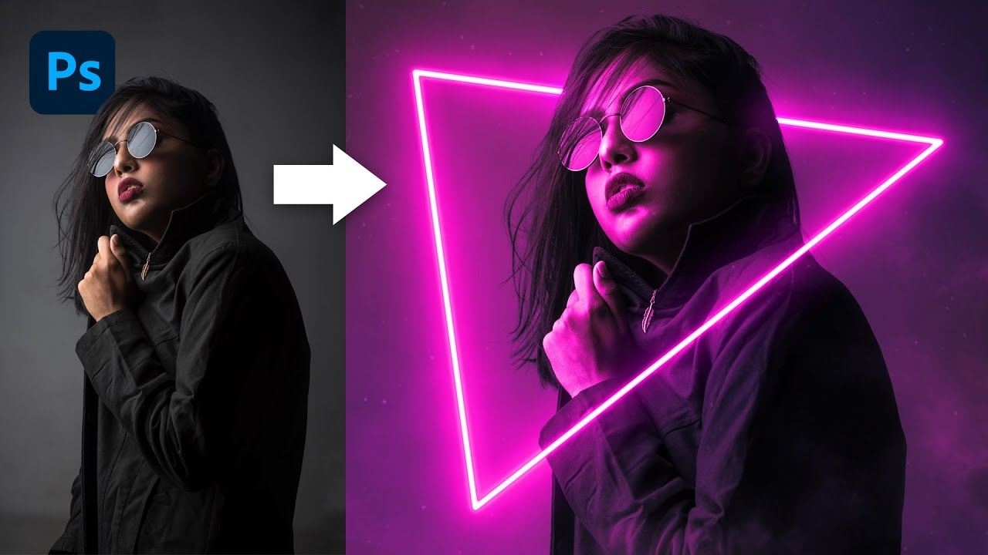

Slide 5
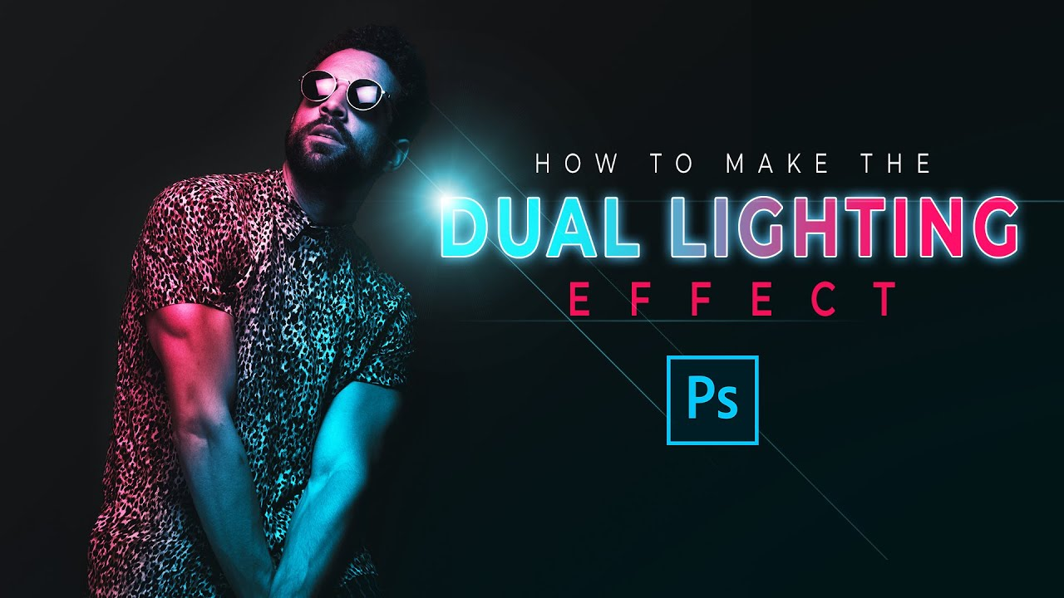

Slide 6
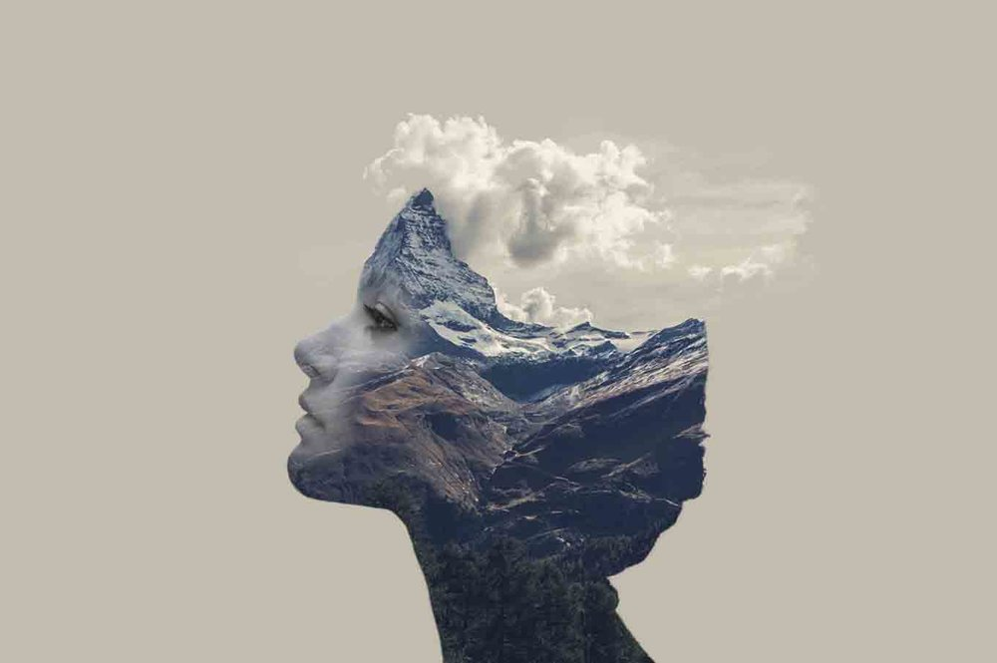

Slide 7
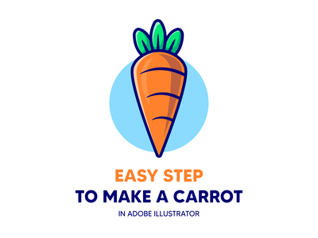
Adobe illustrator’da neler qılıw múmkin?

Slide 8


Slide 9
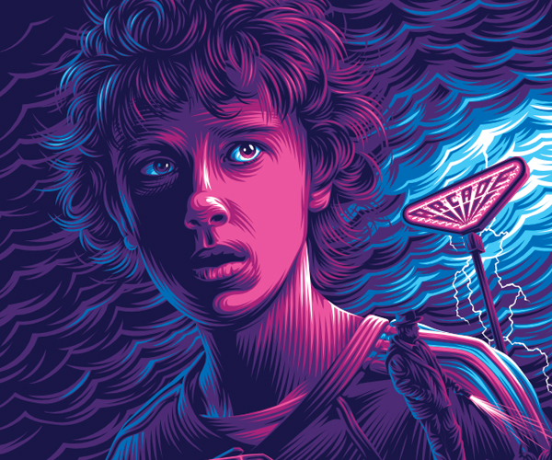

Slide 10


Slide 11
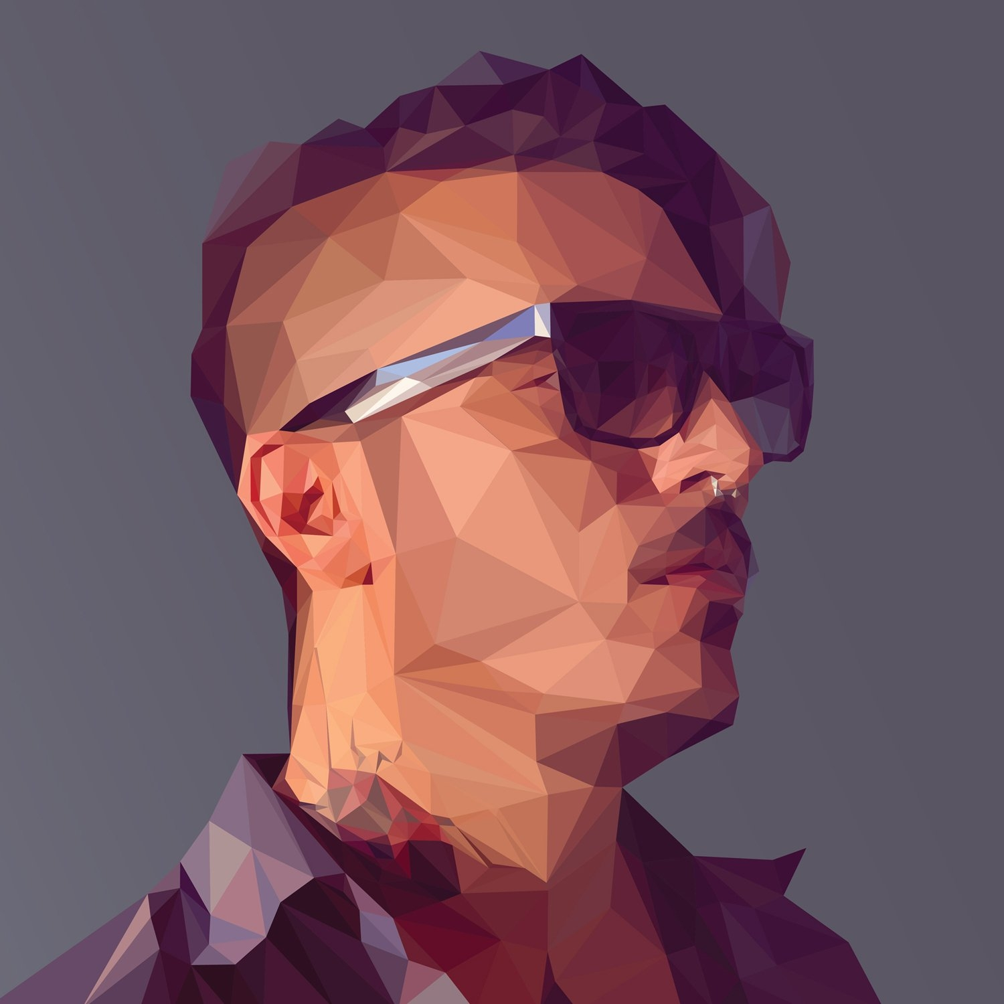

Slide 12


Slide 13
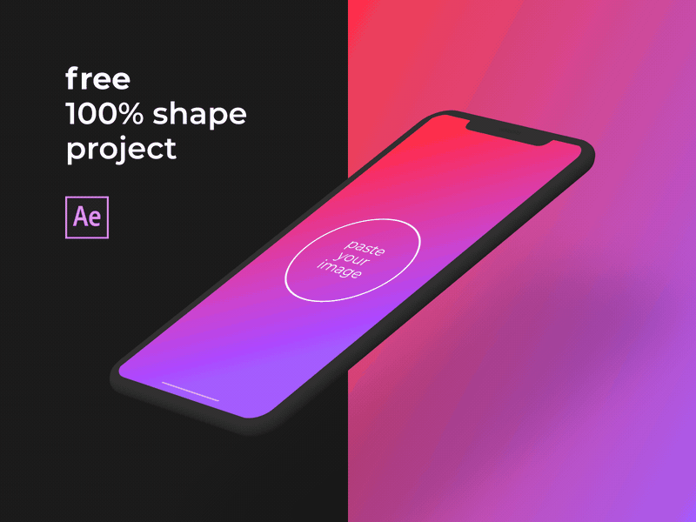
Adobe After Effects’da neler qılıwǵa boladı?

Slide 14
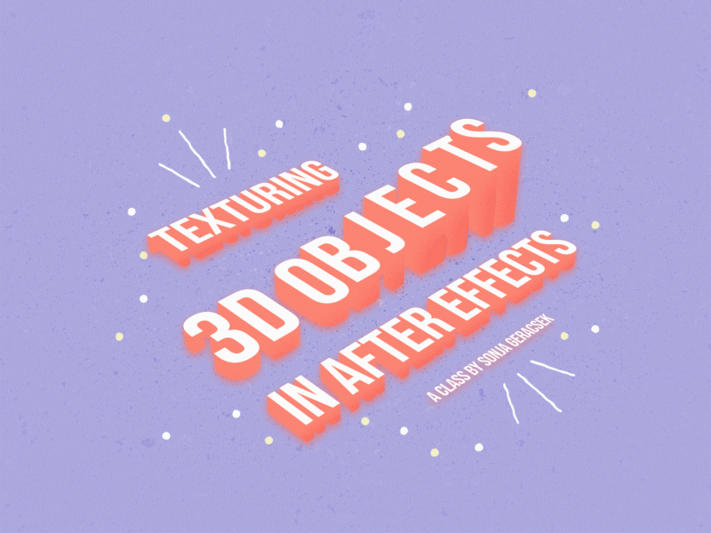

Slide 15
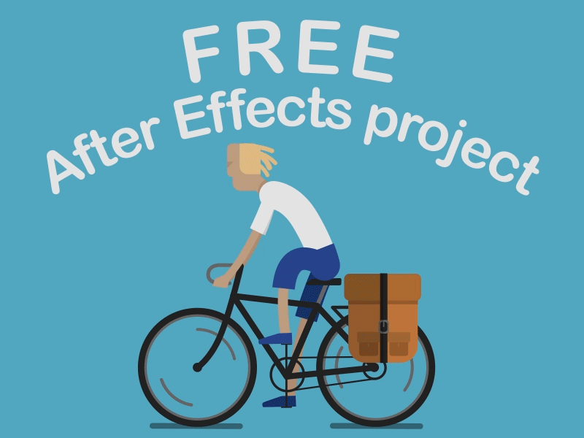

Slide 16
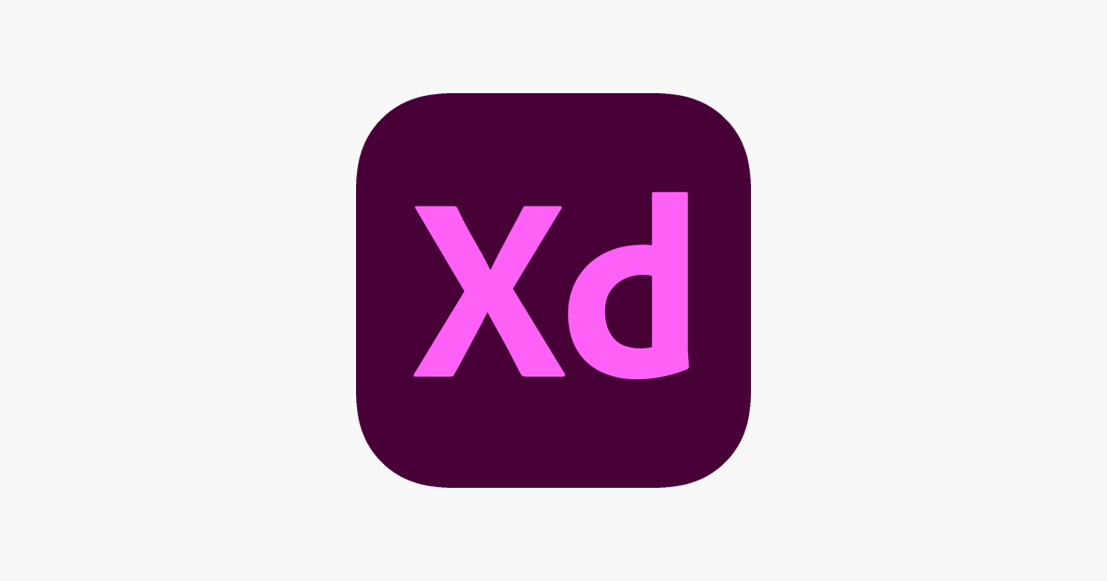
Adobe Xd

Slide 17
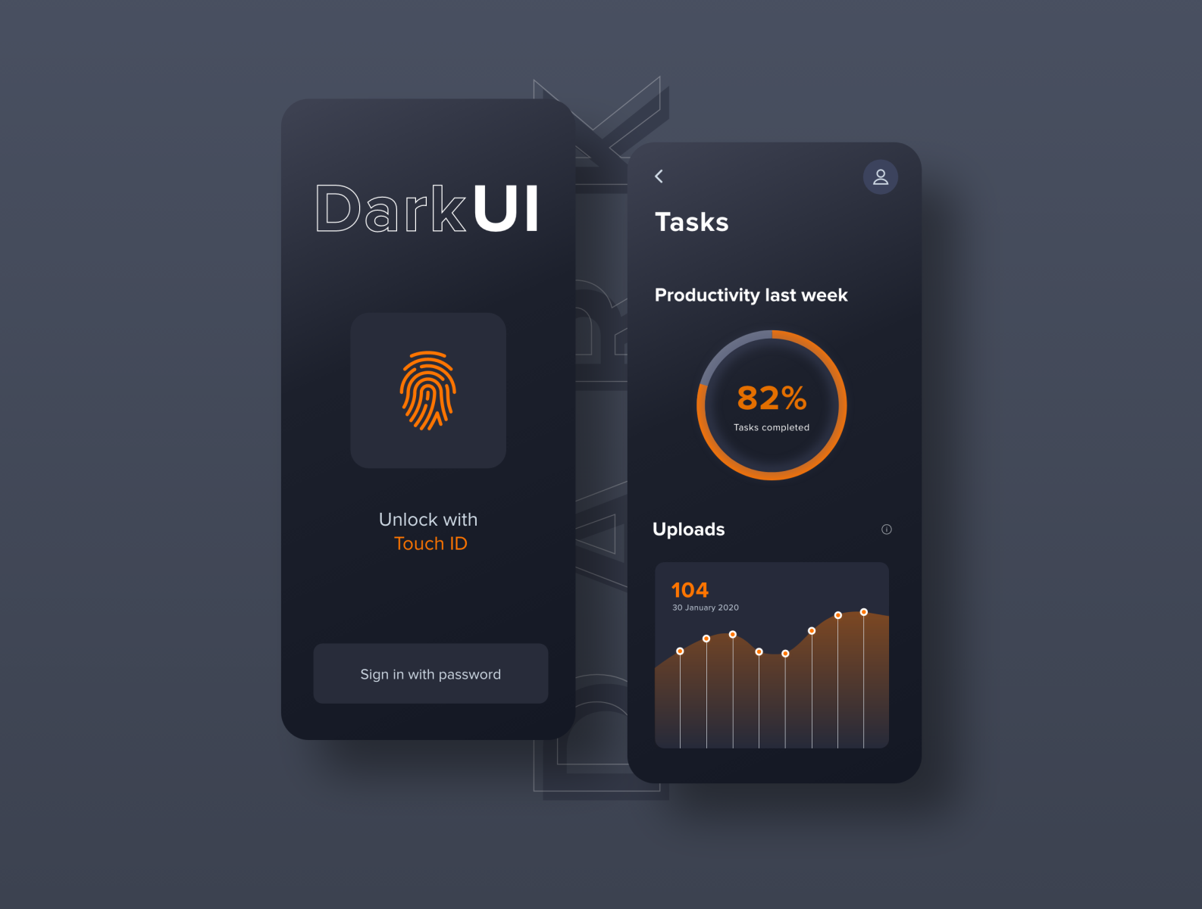

Slide 18


Slide 19


